Slide 1
傢備奉還
觸碰現實及虛擬間的界線
組員:
資訊三B | 400410238 | 鄭傑文
資訊三B | 400410444 | 張哲瑋
資訊三B | 400410865 | 陳玄翀
資訊三B | 400410501 | 羅大偉
資訊三B | 400410022 | 葉信呈
資訊三B | 400410089 | 盧威宇
GitHub:
https://github.com/Heyyeyaaeyaaaeyaeyaa/baikaeshida

Slide 2
介紹
異於常見的平面貼圖，可隨心所欲將３Ｄ模組呈現在裝置上，並讓使用者隨心所欲調整各種不同的遠近、方向來欣賞。
讀取3D模組－obj檔，呈現在相機上並可調整角度後放置。
透過鏡頭觀看，角度、光暗、遮擋住視線的物體…等微小的要素讓人察覺不出虛擬與現實的差異。

Slide 3
用途
若想裝潢、置辦家具，使用本程式可節省大量時間及資源，免去理想與現實摩擦所造成的失落。
出遊想拍照時發現缺少某個死黨或心愛飾品? 使用本程式後讓使用者透過鏡頭即時欣賞並免去後製修圖的麻煩。
立體美術作業攜帶麻煩且容易毀損?使用本程式輕鬆解決無煩惱。
情人節沒有女朋友也可以拍張甜蜜照撫慰空虛的心靈。

Slide 4
實作方式(未完)
3D模型讀取與應用
具有相機功能的APP
相機的對焦
相片合成

Slide 5
實作方式-3D模型讀取與應用
Obj檔必須具有vertex還有textures Vertex的資訊
利用android 支援的 Open GL ES 的 API 找出調整3D物件的方法
設計好縮放、移動、旋轉的功能之後整合進主要的app
將要呈現的3D 物件的obj放入sd卡中，由app讀取應用
在app的選擇obj的介面以gallery預覽的方式呈現
進入相機模式之後，利用相機鏡頭的焦距數據自動調整obj使其符合現實比例

Slide 6
實作方式-主要app的製作
將app的架構先設計好，並實作各種功能
進入的畫面:顯示各種功能讓使用者點選
開始:進入選擇obj的預覽介面
相機模式:選擇完obj之後進入相機模式，執行此app最主要的功能
Obj 讀取路徑:設定obj的讀取路徑
關於:介紹我們的開發團隊
結束:會先詢問是否退出此程式，確認後才退出

Slide 7
相機的對焦
利用智慧型手機的相機設法計算出物體的距離
由於官方提供的API有BUG暫時需尋找替代方案實現
方案一：餘弦定理
方案二：讓使用者選擇既有的距離，在調整物件正確的大小

Slide 8
相片合成
相機拍攝的圖片基本上都是橫的，必須轉正
合成的圖片解析度必須與相機選擇的解析度必須相符合
預覽的view需區分16:9 或 4:3
圖片需依照相片的方向，轉成正確的方向

Slide 9
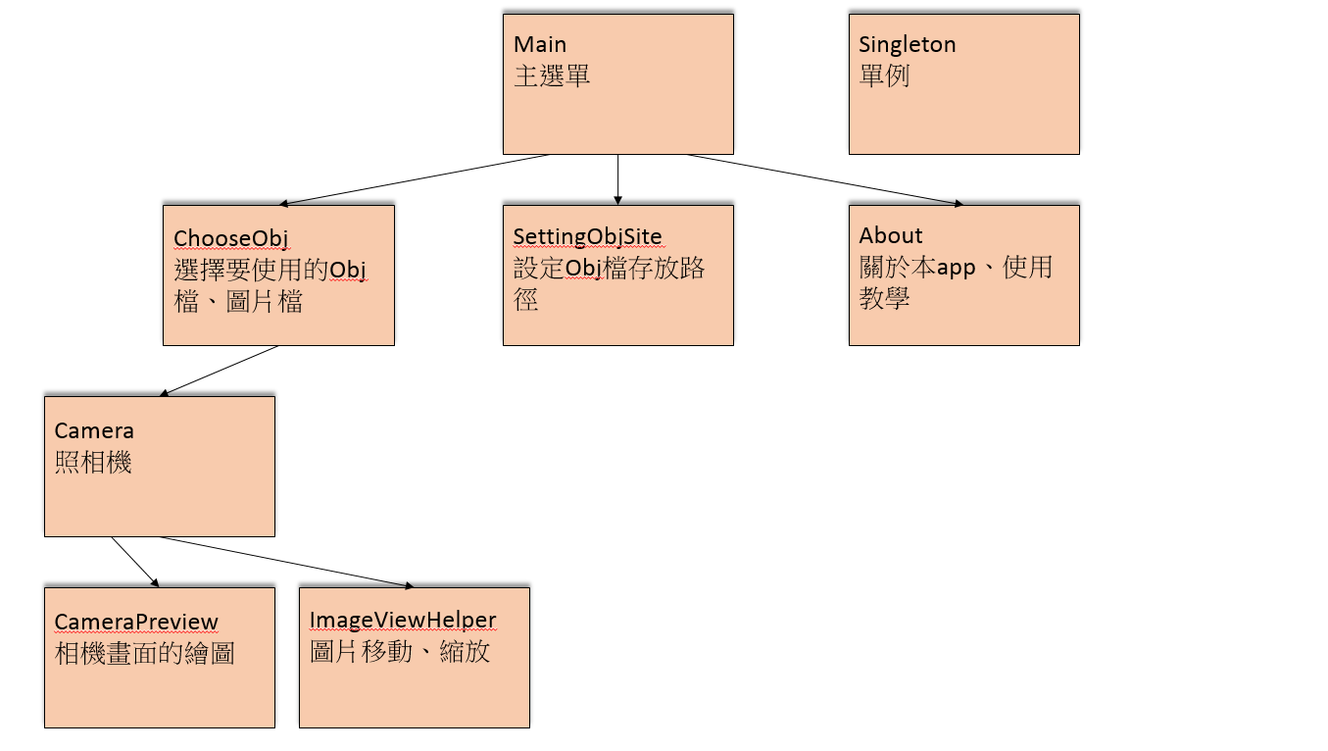
程式架構
By 羅大偉:App架構圖.pptx

Slide 10
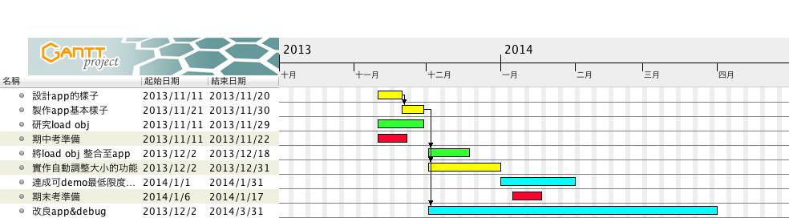
開發時程
甘特圖

Slide 11
研究過程與問題探討-2013.12.11
人員分配不均，obj組成員過多，app組工作量太大
app程式相機的資源未能在結束時順利還給系統
app其他功能尚未完整實作
設備不足
軟體不足

Slide 12
研究過程與問題探討-2013.12.18
成功把3D繪圖用的app整合進我們主要的app了，但是因為3d繪圖的圖層會蓋掉按鈕，目前還在解決這問題。
這禮拜嘗試要研究出焦距，還有物體跟距離及角度成像的關係。
相機雖然能拍照，但是3D的圖並不會一起拍進去，想到的方法是拍下來之後讓系統自己合成，或是參考google play上比較厲害的相機，找他們的實作方式，試著解決這問題。
目前app 已經能讀取到手機內的data檔，可將要成像的檔案放在sd記憶卡，讓app來成像。

Slide 13
研究過程與問題探討-2014.01.21
找到官方的ＡＰＩ可協助推算距離，但目前有BUG官方未修正
其他替代方案目前處於實驗階段
相片拍攝後，尚未能正確轉正
推算出來的距離誤差目前還很大

Slide 14
團隊成員們的感言
同學們的心得甘苦談

Slide 15
專題的成長史
會議記錄:
https://github.com/Heyyeyaaeyaaaeyaeyaa/baikaeshida/wiki/_pages
製作過程:
https://github.com/Heyyeyaaeyaaaeyaeyaa/baikaeshida/commits/master
遇過的問題:
https://github.com/Heyyeyaaeyaaaeyaeyaa/baikaeshida/issues?state=open

